Slide 1

KINH TẾ HỌC ĐẠI CƯƠNG Chương 2. Cầu, cung và thị trường GV: ThS Nguyễn Quốc Thắng

Slide 2

Mục tiêu chương 2
Quan điểm về thị trường
Đường cầu và đường cung
Mức giá và sản lượng cân bằng
Sự điều chỉnh giá cả điều hoà cầu và cung trên thị trường
Những yếu tố là dịch chuyển đường cung và đường cầu
Thị trường tự do và thị trường có kiểm soát giá cả
Làm thế nào để thị trường trả lời các câu hỏi: sản xuất cái gì, sản xuất như thế nào và sản xuất cho ai?

Slide 3

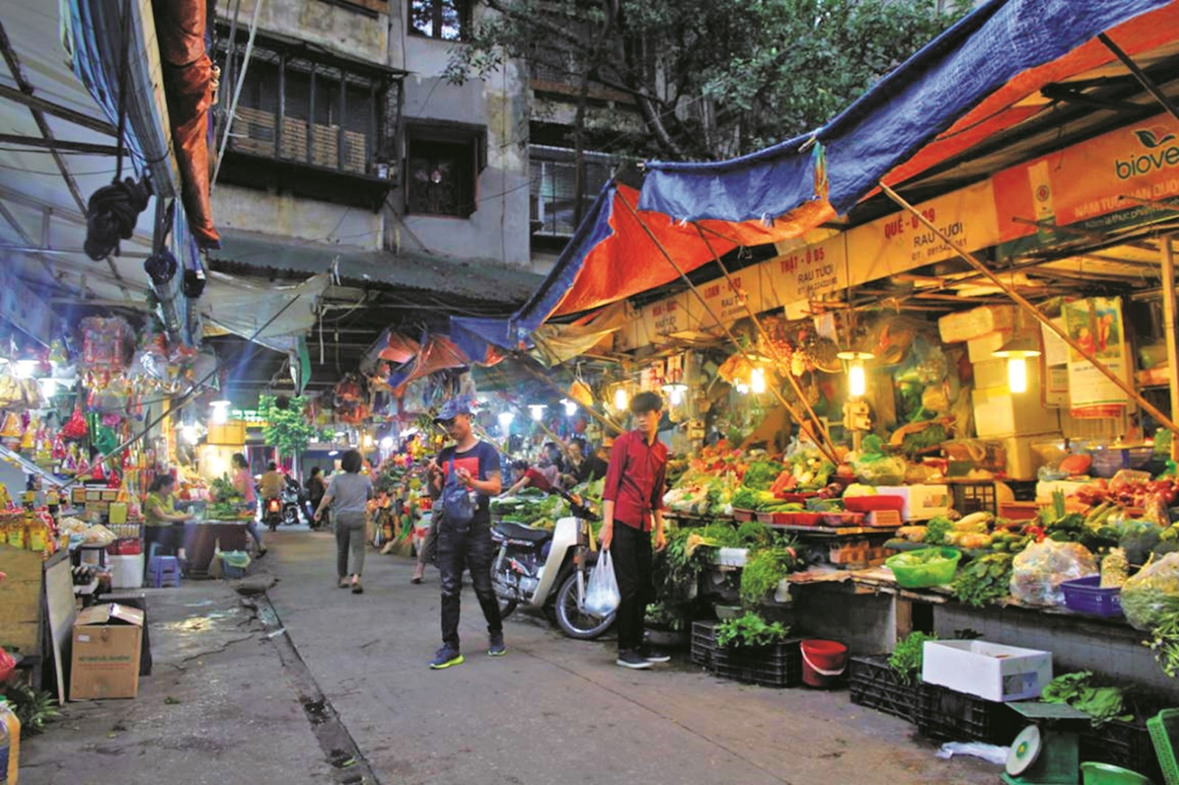
Thị trường: Từ thực tế tới trừu tượng
Các cửa hàng rau quả
Thương mại điện tử

Slide 4

Khái niệm thị trường
Thị trường là sự dàn xếp giữa người bán và người mua trong trao đổi hàng hoá và dịch vụ.

Slide 5
Khái niệm thị trường
Thị trường là sự dàn xếp giữa người bán và người mua trong trao đổi hàng hoá và dịch vụ.

Slide 6
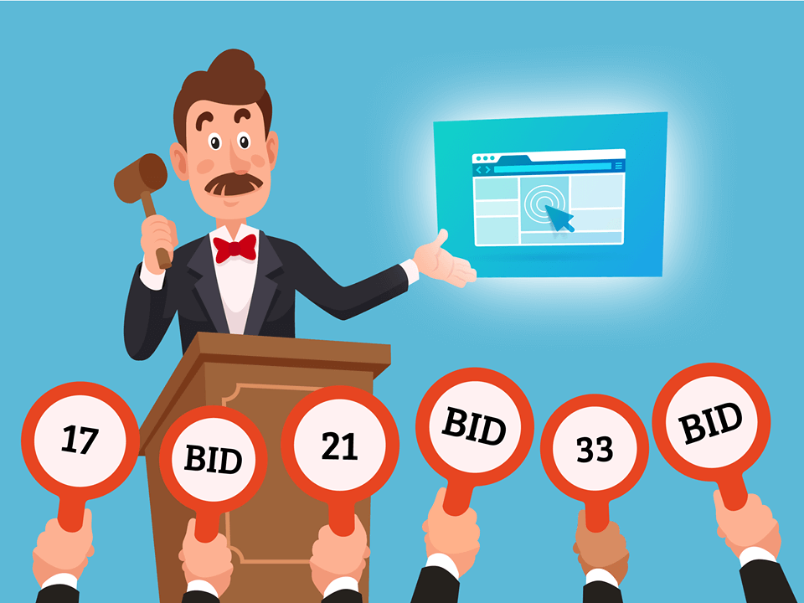
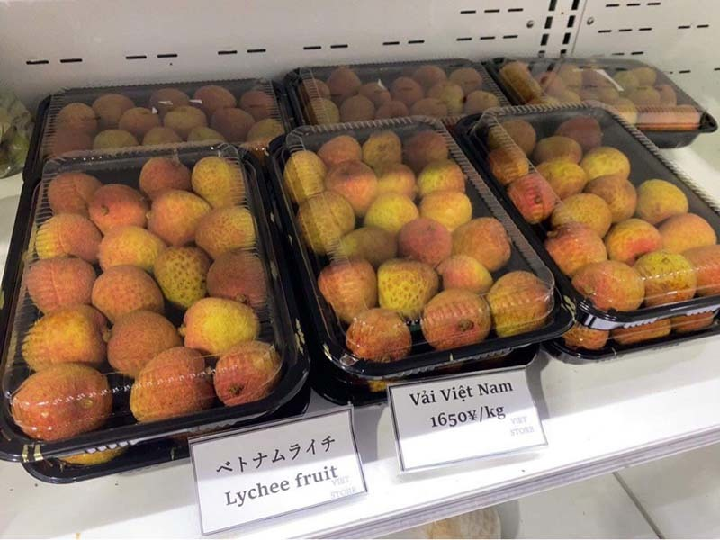
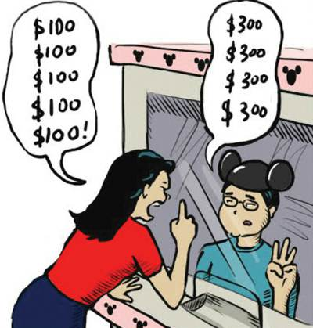
Yếu tố giá cả

Slide 7
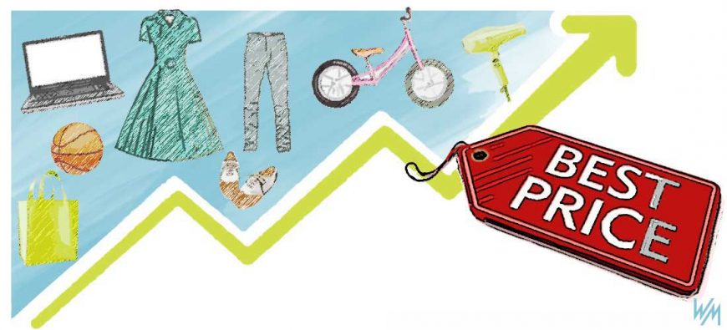
Vai trò của giá cả trong thị trường
Tại mỗi mức giá, người ta có thể xác định được sản lượng người muốn mua và sản lượng người muốn bán

Slide 8

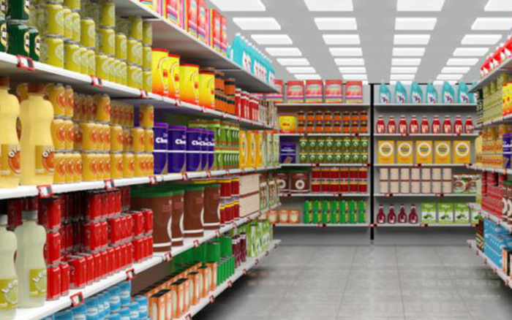
Giá cả và sản lượng
Hàng hoá thông thường
Hàng hoá xa xỉ

Slide 9

Tóm lại
Thị trường là sự dàn xếp giữa người bán và người mua trong trao đổi hàng hoá và dịch vụ
Giá cả là vấn đề chính để xác định sản lượng mua và bán

Slide 10
Cảm ơn các bạn đã chú ý theo dõi!

